Slide 1
智能冲突解决工具
（专利）

Slide 2

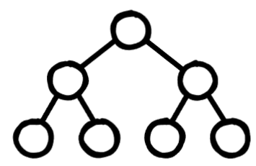
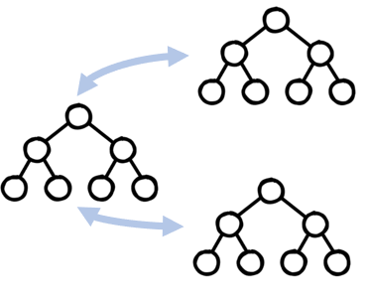
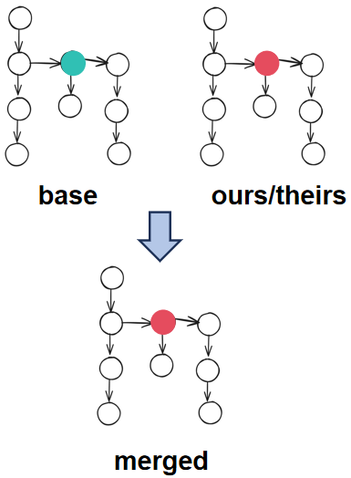
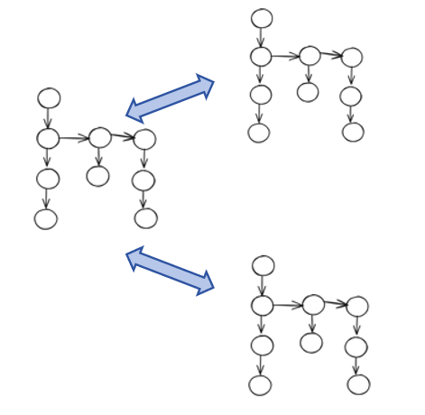
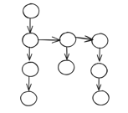
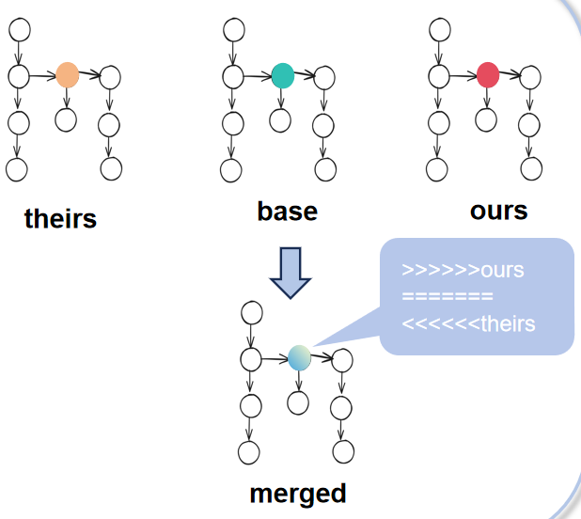
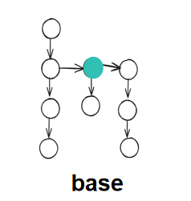
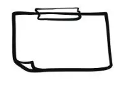
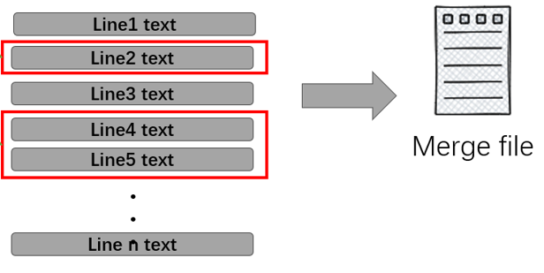
1.按照程序结构进行划分，同时赋予每一个片段独一无二的签名
2.根据片段的签名与内容相似度进行匹配，并确定匹配成功代码对的变更类型
base、ours、theirs三份源码
具有层级结构的代码片段（属性、函数、初始代码块）
确定变更类型（更新、新增、删除等）的代码对
3.根据base-ours与base-theirs代码对的匹配情况(两侧同时更新）找出可能存在冲突的三元组
4.只有base-ours或base-theirs一侧代码对发生变更的直接应有ours/theirs代码片段
6.根据链表节点的上下文与内容进行匹配并确定变更类型
5.以行与代码块（if、for等）为单位将三份代码片段各自转化为链表结构
base
确定变更类型（新增、变更等）的链表节点
base-ours-theirs代码片段的链表结构
left
right
可能存在冲突的三元组（base-ours-theirs）
9.替换base中原始的代码片段
8.将base链表复原为代码片段
7.根据节点对的匹配情况进行冲突处理，并将结果更新至base链表
集成了所有变更情况的base链表
复原所得代码片段

Slide 3
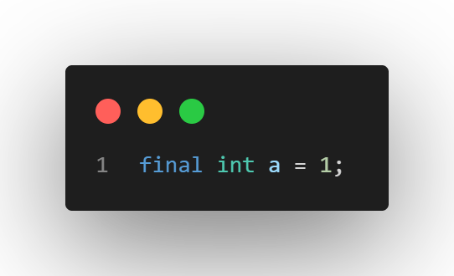

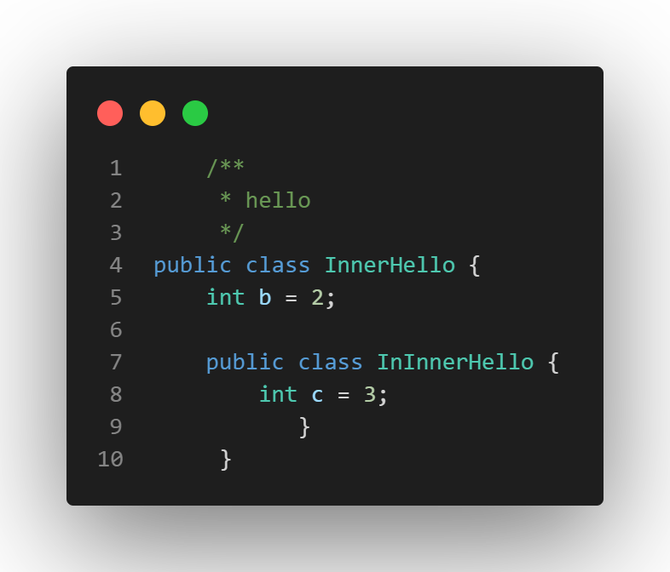
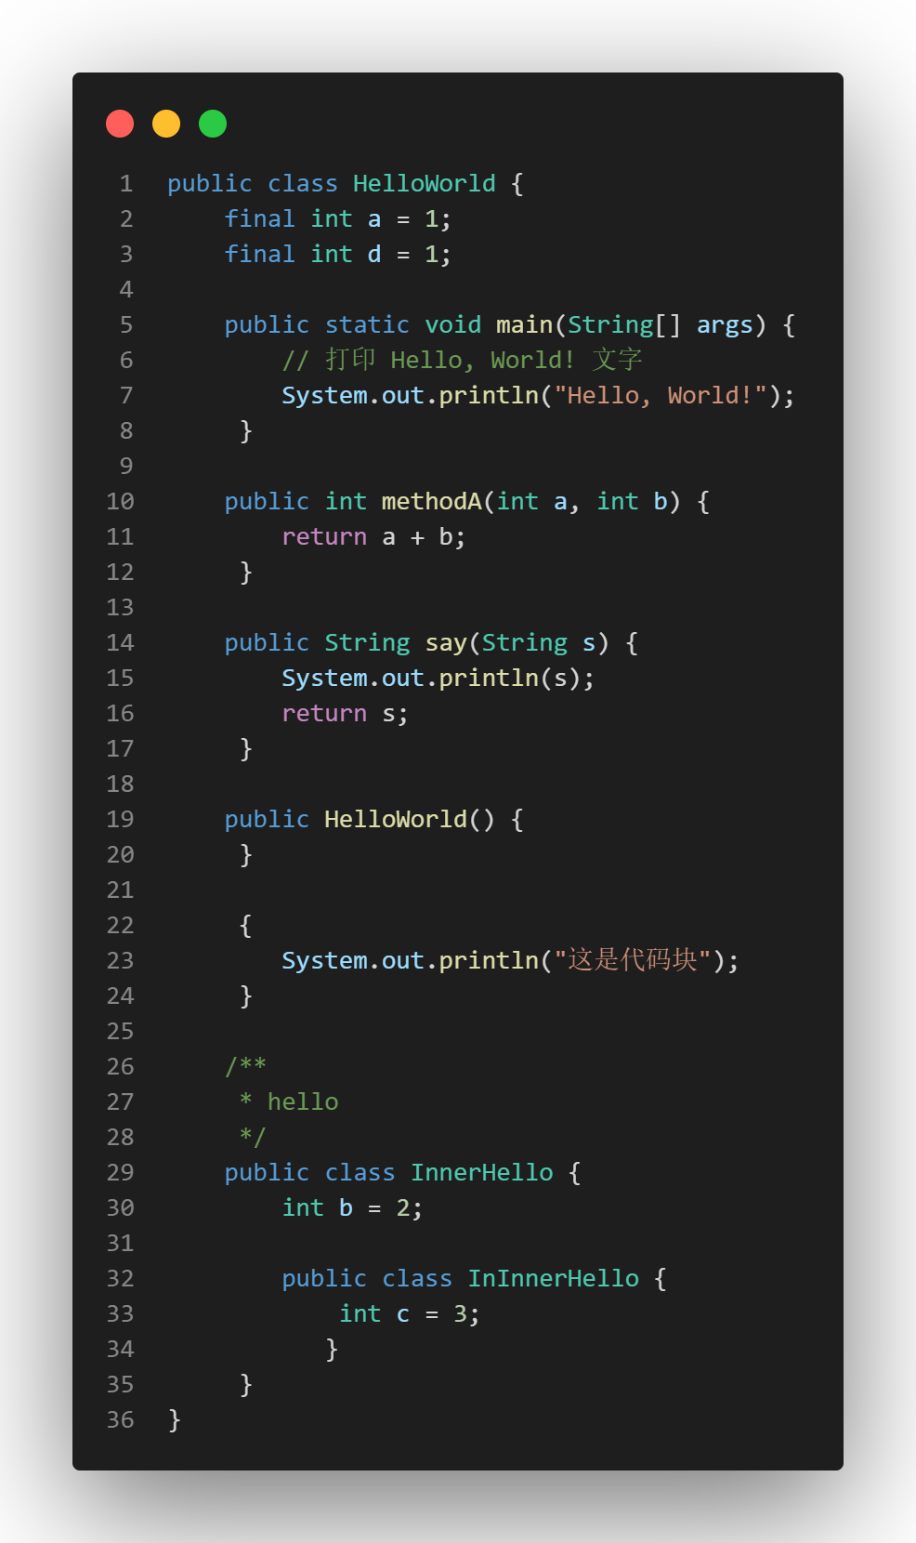
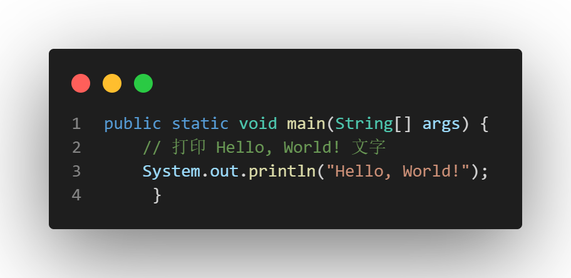
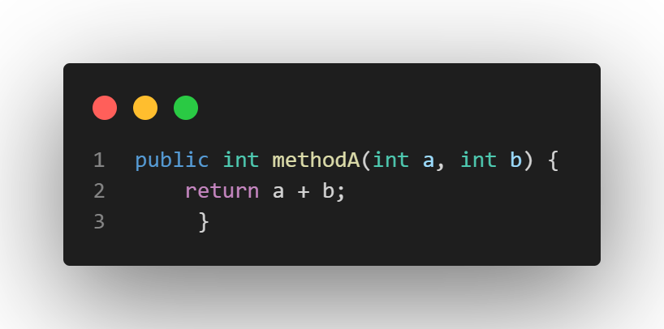
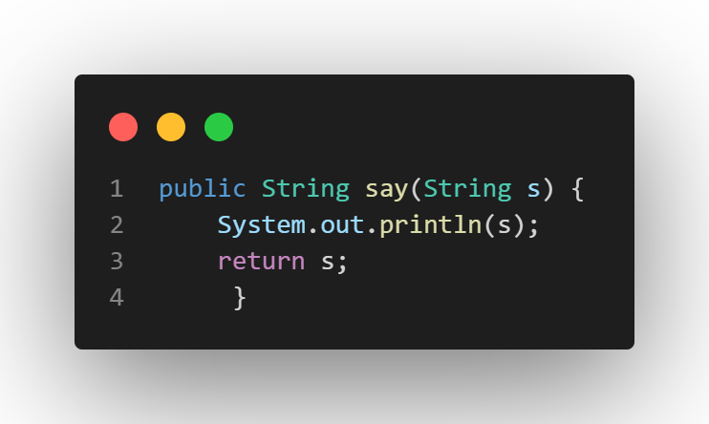
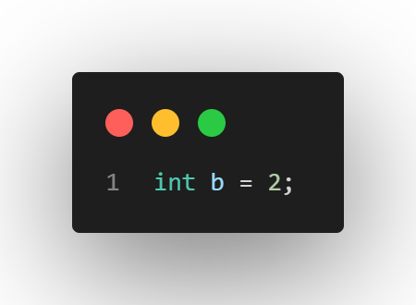
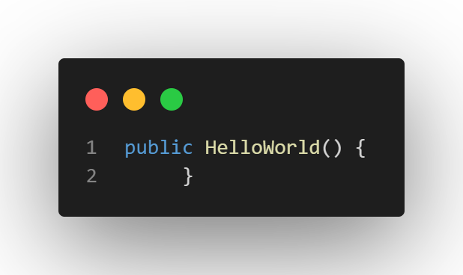
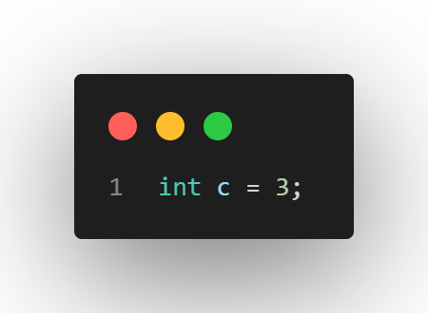
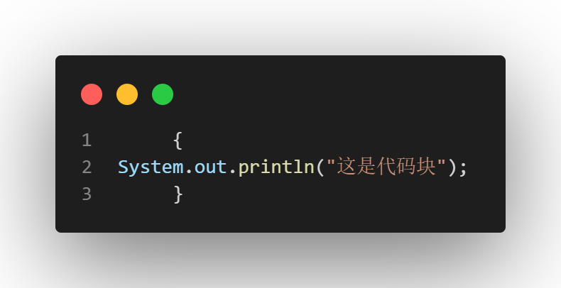
1.代码片段划分与签名
HelloWorld.d
HelloWorld.a
属性
HelloWorld#main
函数
HelloWorld#methodA
HelloWorld@InnerHello.b
HelloWorld#say
HelloWorld$HelloWorld
HelloWorld@InnerHello@
InInnerHello.c
HelloWorld%4cb67333
初始化代码块
uuid前八位

Slide 4
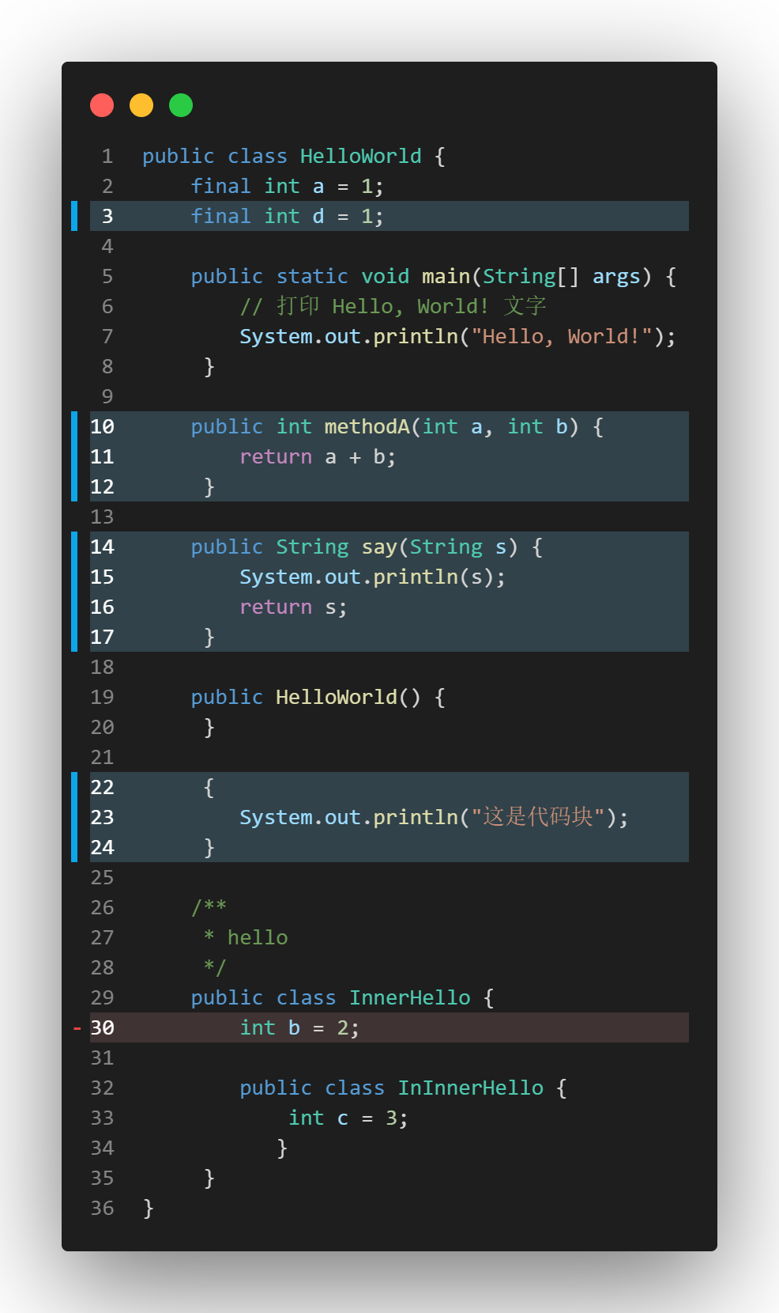
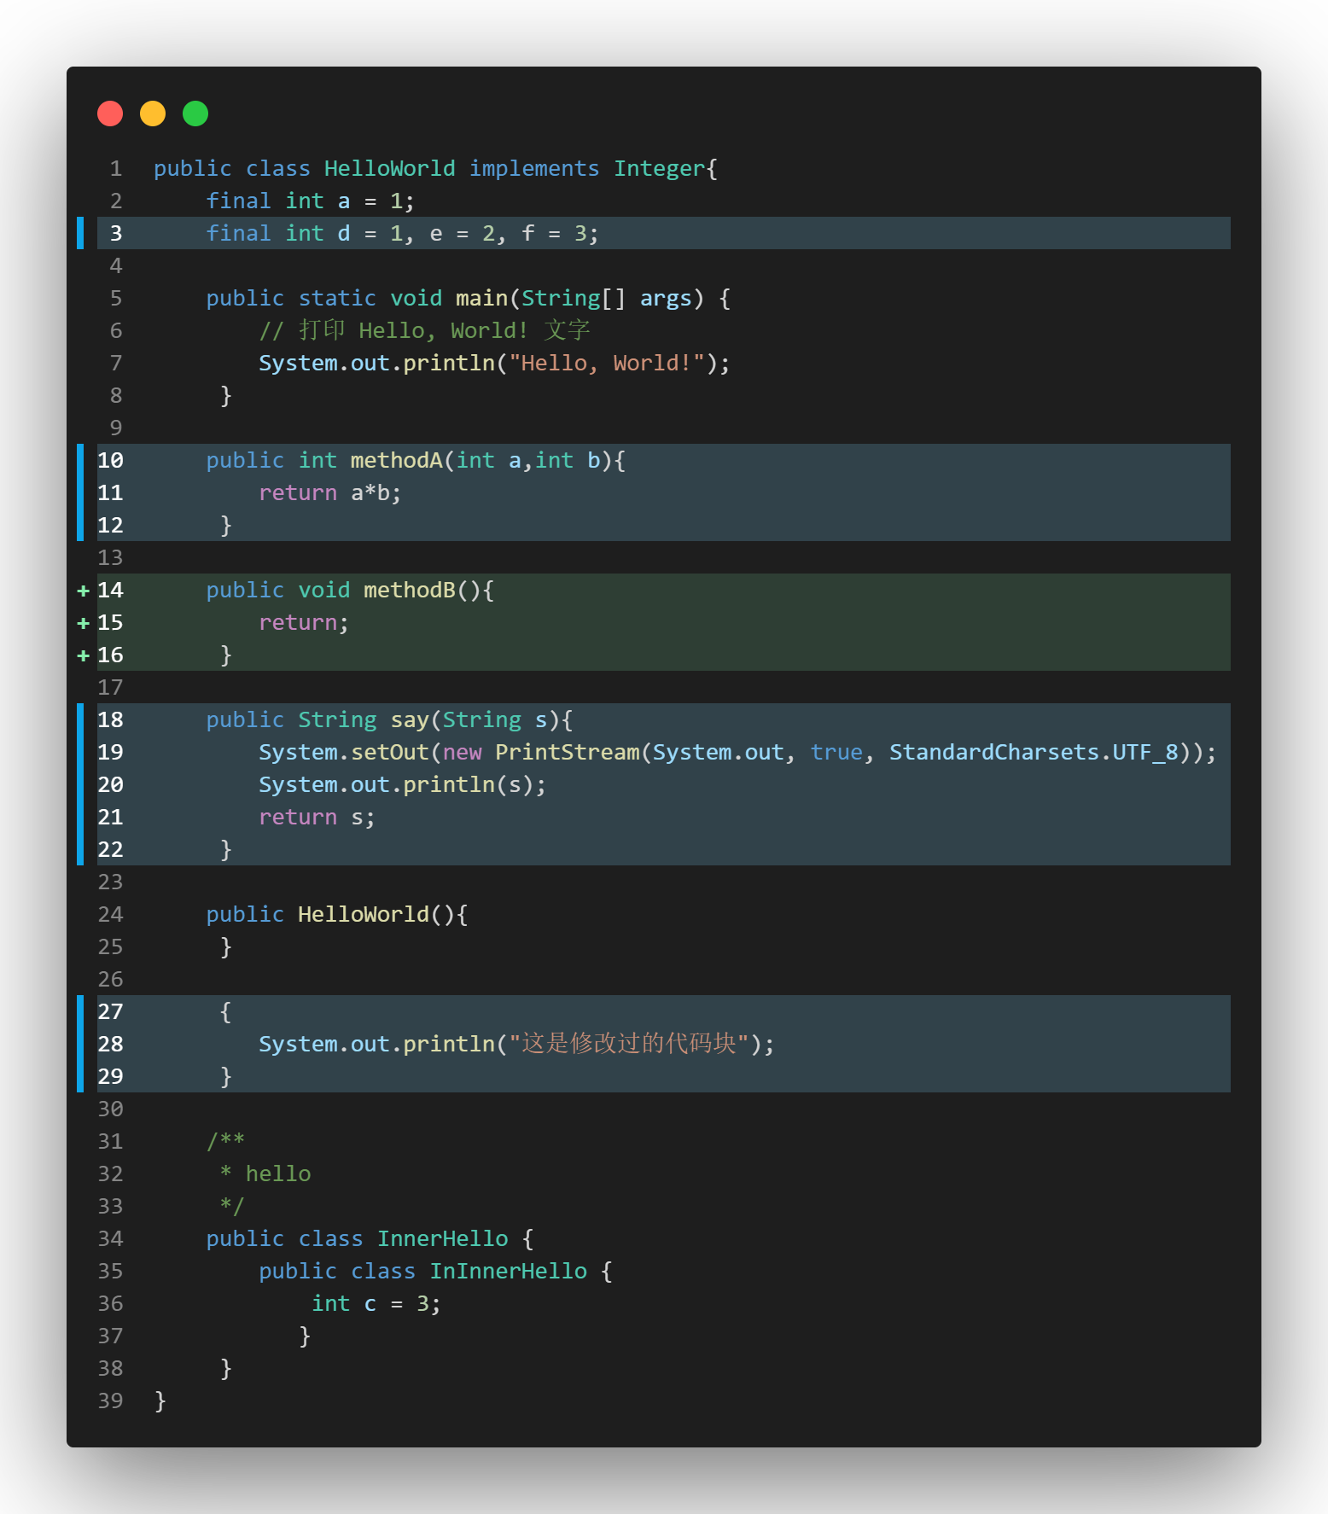
2.代码片段匹配
update
insert
delete
BASE
OURS

Slide 5
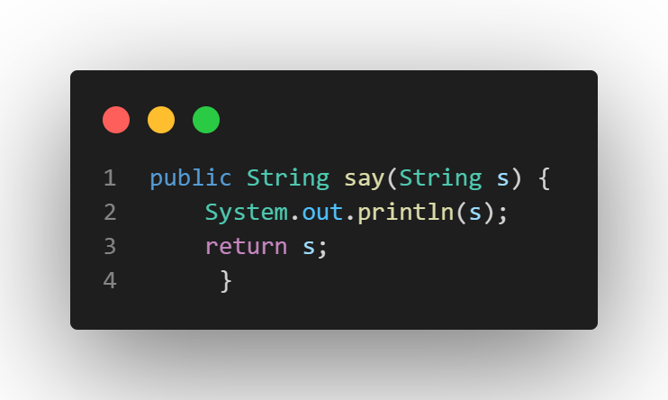
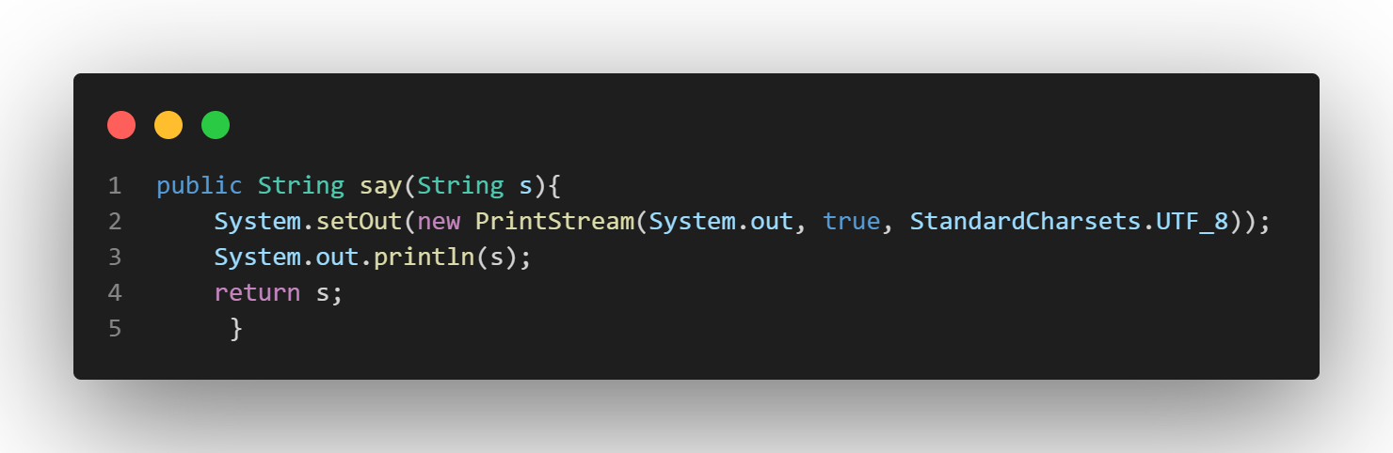
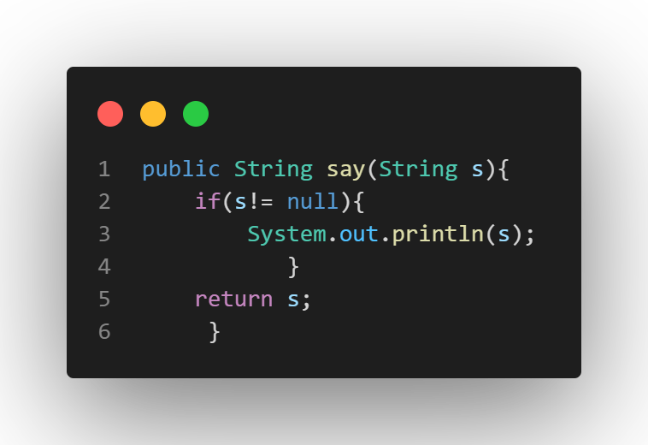

寻找可能存在冲突的代码片段
BO_UPDATE
BT_UPDATE
3.两侧同时修改，可能存在潜在冲突
BO_UPDATE
4.单侧修改，可直接应用

Slide 6
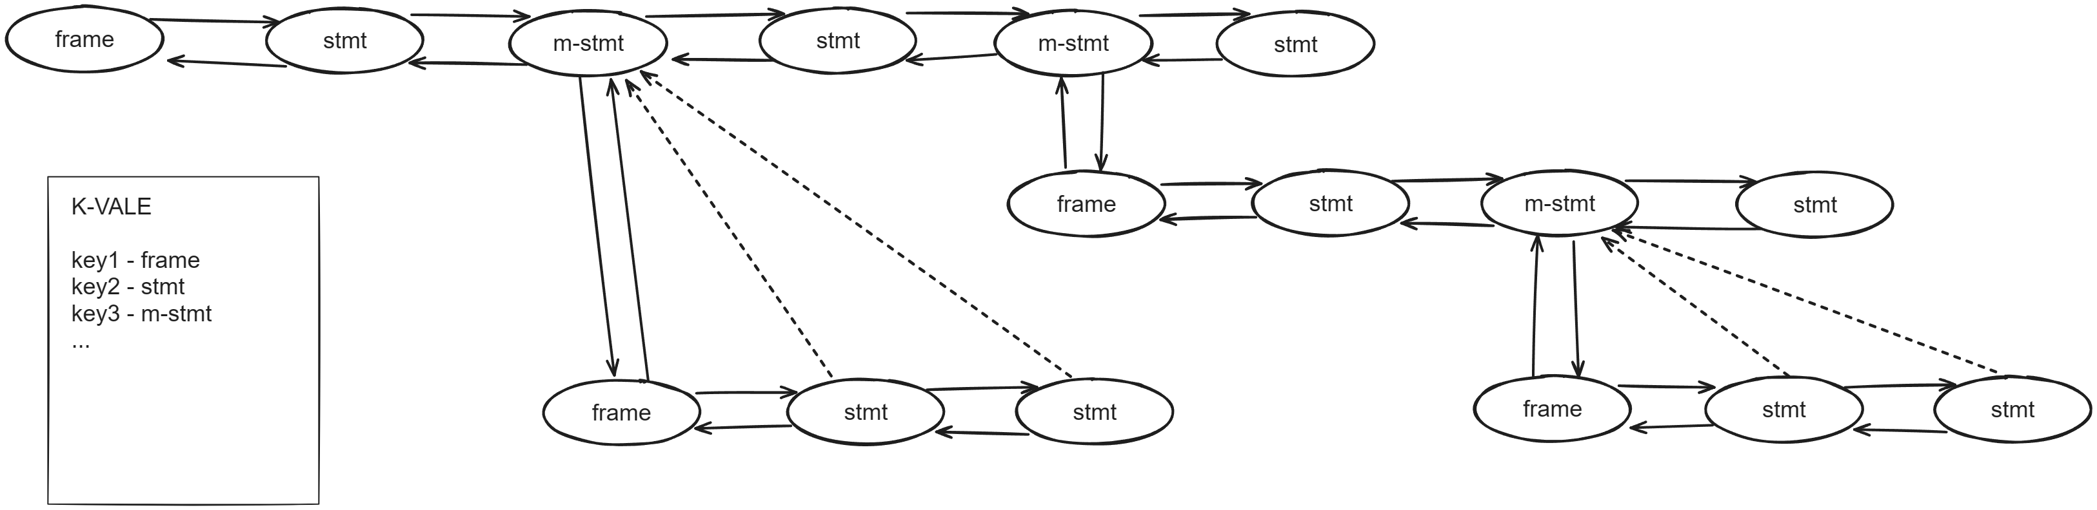
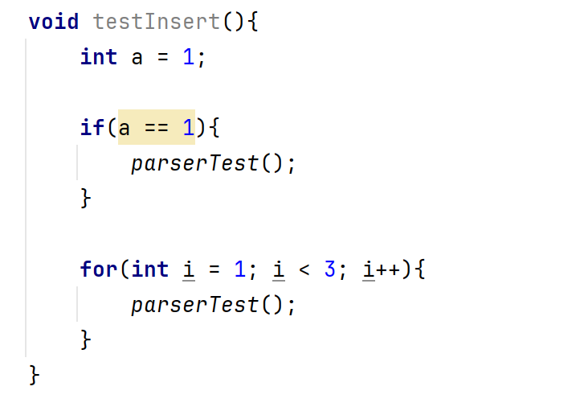
5.转化为链表结构
frame：void testInsert(){}
stmt：int a = 1；
frame：if(a == 1){}
m-stmt：if(a == 1){
parseTest()；}
stmt：parseTest();
m-stmt：for(int i = 1; i < 3; i++){
parserTest(); }
frame：for(int i = 1; i < 3; i++){}
stmt：parseTest();

Slide 7
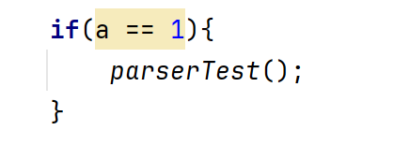
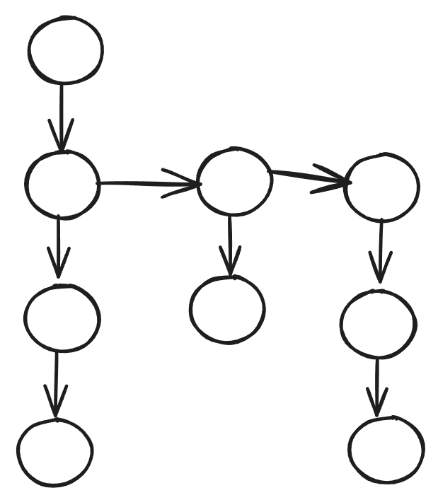
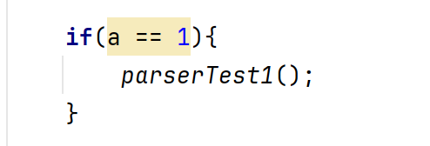
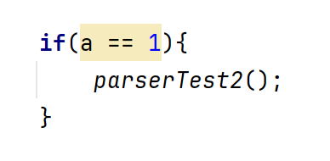
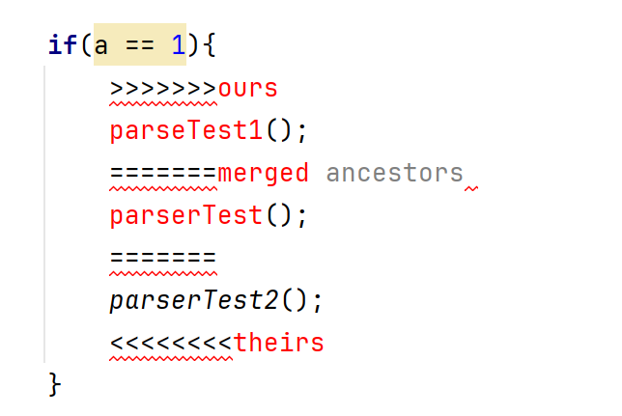
7.根据节点对的匹配情况进行冲突处理，并将结果更新至base链表
base
ours/theirs
单方对某个节点修改=>直接应用
merged
双方对某个节点修改=>形成冲突块，并应用

